Slide 1
VOŠ a SPŠ Šumperk
Výstupy z projektu IKAP I, záměry a cíle v navazujícím projektu IKAP OK II
Mgr. Ondřej Šanovec, koordinátor věcných aktivit CKP 03
Mgr. Jakub Mrázek, vedoucí KMK DG
Mgr. Zdeněk Přikryl, vedoucí KMK ICT

Slide 2
CKP 03 VOŠ A SPŠ ŠUMPERK
CKP
PTV
KMK ICT
KMK DG

Slide 3
CKP 03 – zapojené školy
ZŠ Šumperk, Vrchlického 22
ZŠ Šumperk, Šumavská 21
ZŠ Postřelmov, Školní 290
ZŠ a MŠ Údolí Desné, Šumperská 775, Rapotín
VOŠ a SPŠ Šumperk

Slide 4
KMK ICT – zapojené školy
Střední průmyslová škola strojnická Olomouc
SPŠ elektrotechnická a OA Mohelnice
VOŠ a SPŠ elektrotechnická, Olomouc, Božetěchova 3
Gymnázium, Olomouc, Čajkovského 9
Gymnázium Jiřího Wolkera, Prostějov, Kollárova 3
Gymnázium, Šumperk, Masarykovo náměstí 8
Gymnázium Uničov, Gymnazijní 257 783 91 Uničov

Slide 5
KMK DG – zapojené školy
Střední průmyslová škola Přerov, Havlíčkova 2
Střední průmyslová škola strojnická Olomouc
Střední průmyslová škola Jeseník
Střední škola polytechnická, Olomouc, Rooseveltova 79
Střední průmyslová škola Hranice
Gymnázium Jana Blahoslava a Střední pedagogická škola, Přerov, Denisova 3
Střední odborná škola Šumperk, Zemědělská 3
Střední odborná škola Hranice, školská právnická osoba

Slide 6
CKP 03 VOŠ A SPŠ ŠUMPERK
KA2 - PODPORA ROZVOJE GRAMOTNOSTÍ – CKP03 + KMK DG 03
KA3 – PODPORA POLYTECHNICKÉHO VZDĚLÁVÁNÍ – CKP03 + KMK ICT 03
Volnočasové aktivity
Sdílení odborných pracovišť
Soutěž k volbě povolání
Databáze exkurzí podle oborů
Workshopy práce
Soutěže
Projektové dny
Den Středoškolákem
Digitální bezpečnost
Micro:bit
Lego jako nástroj programování
Veletrh dovedností
Digitální
a finanční gramotnost
Robotika
3D modelování
Volba povolání
Fiktivní konkurz
Nejlepší organizátor polytechniky
Exkurze
Návod pro třídní učitele
Semináře
Moodle
Microsoft Office 365
Google Workspace
Linux
Algoritmizace
3D tisk
Kroužek Streamování
Kroužek Elektroniky
Kroužek 3D modelování a 3D tisku
Kroužek Polytechniky
Notes:
Aktivity jsou částečně z IKAP I, navazují IKAP II v hodně aktivitách se I+II prolíná – aktivity na sebe navazují a pokračují ve (rozvíjí) spolupráci, dovednosti, …

Slide 7
Aktivity IKAP I – CKP, KMK ICT, KMK DG
Typy aktivit
CKP
Pracovní jednání,
semináře, projektové dny, workshopy, soutěže pro žáky,
kroužky a aktivity pro žáky SŠ a ZŠ
KMK ICT
Pracovní setkání, semináře, příklady dobré praxe, webináře, metodické dny oborové didaktiky
KMK DG
Pracovní setkání, novinky z oboru, příklady dobré praxe, semináře a workshopy, webináře, metodické dny oborové didaktiky
Velké množství aktivit
Prezenčně, online
minimálně 200

Slide 8
Výstupy IKAP I – CKP - ukázky
Web – IKAP I – aktivity CKP 03
Sdílený projektový den odborných předmětů pro ZŠ
Soutěž o nejlepší design robota micro:bit na ZŠ
Soutěž pro žáky ZŠ v kroužku Robotika
Den Středoškolákem

Slide 9
Výstupy IKAP I – KMK ICT 03 – ukázky
Web – IKAP I – aktivity KMK ICT 03
Online diskuse - Jak se dnes dělá web a software?
Záznam vzorové výuky - Připojení počítače do Internetu ve Windows, Linux
Příklady dobré praxe - Využití kapesního počítače MICRO:BIT pro výuku základů robotiky
Modelové výukové jednotky - Rytmus a melodie

Slide 10
KMK Informačních technologií
NOVINKY Z OBORU, PŘÍKLADY DOBRÉ PRAXE, STÁŽE PRO PEDAGOGY
KYBERÚTOKY
A BEZPEČNOST, UMĚLÁ INTELIGENCE, VÝVOJOVÁ PROSTŘEDÍ,
3D TISK
ROBOTIKA, AUTONOMNÍ VOZIDLA, PC HARDWARE, 5G SÍTĚ, TĚŽBA KRYPTOMĚN, OPERAČNÍ SYSTÉMY
  JAK NA PŘÍPRAVU VÝUKOVÝCH HER, ZPRACOVÁNÍ
  A TVORBA ER DIAGRAMU,
  NÁSTROJE PRO VÝUKU PRG
  OLC SYSTEMS
  ASD SOFTWARE
  HELLA AUTOTECHNIK
  DORMER PRAMET

Slide 11
KMK Informačních technologií
SEMINÁŘE A WORKSHOPY
REALIZOVALI JSME SEMINÁŘE SE ZAMĚŘENÍM NA NOVINKY
TECHNOLOGIE STREAMOVÁNÍ
JARO 2021
PŘIPRAVUJEME SEMINÁŘ SE ZAMĚŘENÍM NA KRYPTOMĚNY
PROSINEC
2021
  PŘIPRAVUJEME SEMINÁŘE SE ZAMĚŘENÍM NA VÝUKU PROGRAMOVÁNÍ
  JARO 2022
  METODICKÝ DEN OBOROVÉ DIDAKTIKY
  LISTOPAD 2021

Slide 12
KMK Informačních technologií
UKÁZKY Z UČEBNÍCH JEDNOTEK – VIDEA, WEBINÁŘE
3D TISK
Gymnázium Šumperk
POKROČILÁ PRÁCE
S TABULKOVÝM PROCESOREM
SPŠ Strojnická Olomouc
Gymnázium Uničov
  AUDIO HARDWARE
  A SOFTWARE
  VOŠ a SPŠ Šumperk
  PROGRAMOVÁNÍ
  A ALGORITMIZACE
  VOŠ a SPŠ
  Šumperk
  TECHNOLOGIE ŽIVÉHO VYSÍLÁNÍ
  VOŠ a SPŠ
  Šumperk

Slide 13
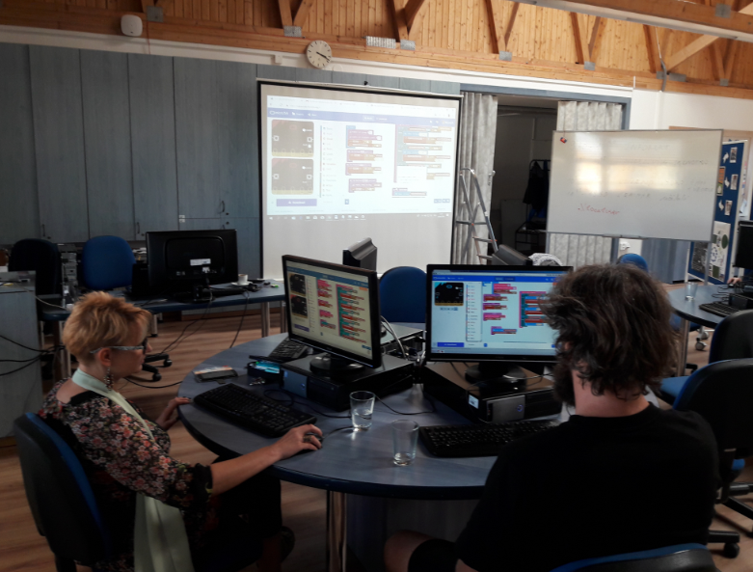
Návaznost práce KMK ICT v IKAP I do IKAP OK II
IKAP I – popularizace programování
  Micro:bit – různé akce
    Semináře, webináře, metodické dny oborové didaktiky, workshopy – metodicky ZŠ, SŠ
  Výstupy z IKAP I jsou stále aktuální a využívané
  Základy jsou využitelné i pro ne-IT obory

Slide 14
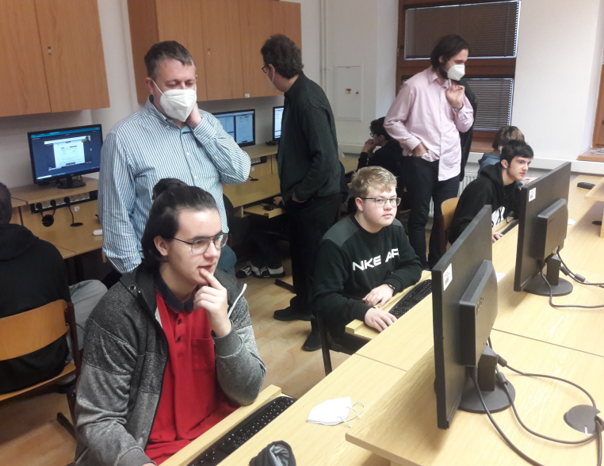
Návaznost práce KMK ICT v IKAP I do IKAP OK II
IKAP OK II – navazujeme metodikou výuky PRG ve vyšších jazycích
  proběhly stáže v SW firmách (ASD Software)
  Připravujeme další stáže (např. OLC Systems)
  Využití ve výuce programování
  V IKAP OK II připravujeme webináře

Slide 15
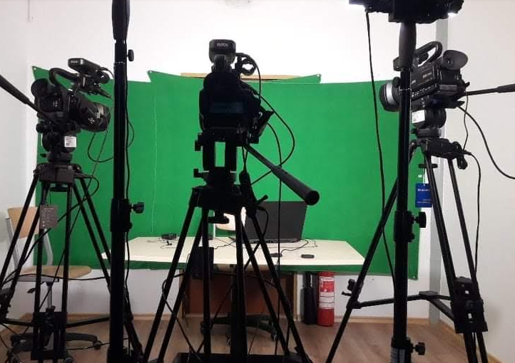
Návaznost práce KMK ICT v IKAP I do IKAP OK II
IKAP I – mobilní studio a AV vybavení
  Mobilní TV Studio
    3x reportážní kamera
    Televizní produkční systém TriCaster
    Světla
    Klíčovací pozadí
  Audio vybavení
    Internetové rádio
    Mixáž a záznam zvuku
IKAP I – Metodická podpora k využívání dostupné AV techniky

Slide 16
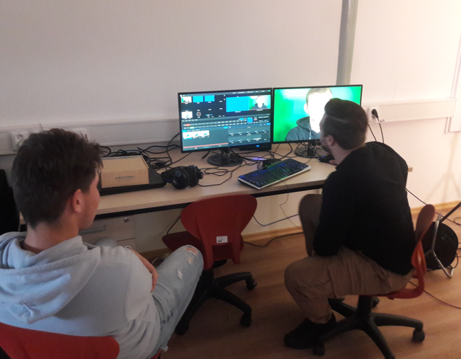
Návaznost práce KMK ICT v IKAP I do IKAP OK II
IKAP OK II – využití techniky
  Výuka nových předmětů
    Semináře audio a TV studio - Technologie streamování
  Využití na VOŠ v předmětech
    Audiovizuální tvorba
    Základy multimédií a internetu
  Kroužky v IKAP OK II
  Popularizace polytechniky
  Prezentace školy v online prostředí
    (propagační videa, Setkání s ředitelem školy pro zájemce o studium na SPŠ)

Slide 17
Výstupy IKAP I – KMK DG 03 – ukázky
Web – IKAP I – aktivity KMK DG 03
Online diskuse – Nástroje Google
Záznam vzorové výuky – ICT v MAT
Příklady dobré praxe - Excel v chemii
Pracovní jednání - workshop v DigiDoupěti na UPOL

Slide 18
KMK Digitální gramotnosti
SDÍLENÍ ZKUŠENOSTÍ A PŘÍKLADŮ DOBRÉ PRAXE
PC/MOBILNÍ APLIKACE A ONLINE PORTÁLY VE VÝUCE NE-ICT PŘEDMĚTŮ
– MATEMATIKY, CIZÍCH JAZYKŮ, ČESKÉHO JAZYKA a další
MOTIVAČNÍ NÁSTROJE PRO VÝUKU
– KAHOOT, STUDYSTACK
  DIGITÁLNÍ TECHNOLOGIE JAKO PODPORA VEDENÍ VÝUKY
  – GOOGLE CLASSROOM, MS TEAMS, MOODLE
  CLOUDOVÉ APLIKACE PRO PODPORU VÝUKY
  I SPOLUPRÁCI MEZI VEDENÍM, PEDAGOGY
  A ŽÁKY
  – MS OFFICE 365, GOOGLE WORKSPACE
  NÁSTROJE A TECHNOLOGIE PRO VÝUKU ZÁKLADŮ ALGORITMIZACE ROBOTIKY

Slide 19
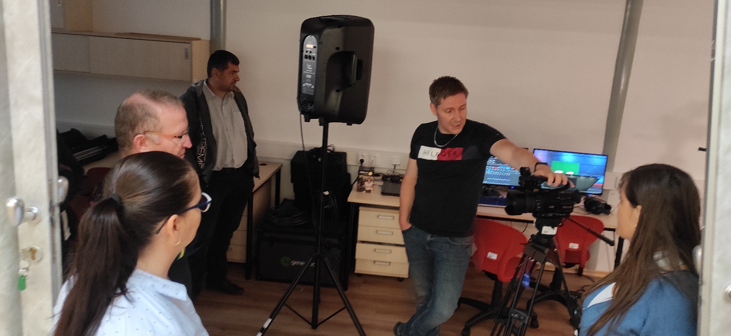
KMK Digitální gramotnosti
  WEBINÁŘE, SEMINÁŘE, WORKSHOPY
  – PRO PEDAGOGY
  ZŠ I SŠ
WORKSHOPY SDÍLENÍ NOVINEK V DG
METODICKÁ VIDEA
  METODICKÉ DNY DG
  MICROSOFT
  GOOGLE
  LINUX
  ALGORITMIZACE
  MOODLE

Slide 20
Návaznost práce KMK DG v IKAP I do IKAP OK II
Podpora distanční výuky
  První seminář na Google Classroom v IKAP I proběhl 18.6.2018 (2 roky před Covidem)
  Google Meet využit v projektu IKAP I
  Podpora Google, Microsoft i dalších technologií pro distanční výuku
IKAP OK II – návaznost
  Pokračování seminářů na Google (2x), Microsoft (2x), Moodle (2x) apod.
  Až 100+ účastníků na online seminářích
  Další nástroje ICT pro podporu výuky – workshopy novinek a příkladů dobré praxe

Slide 21
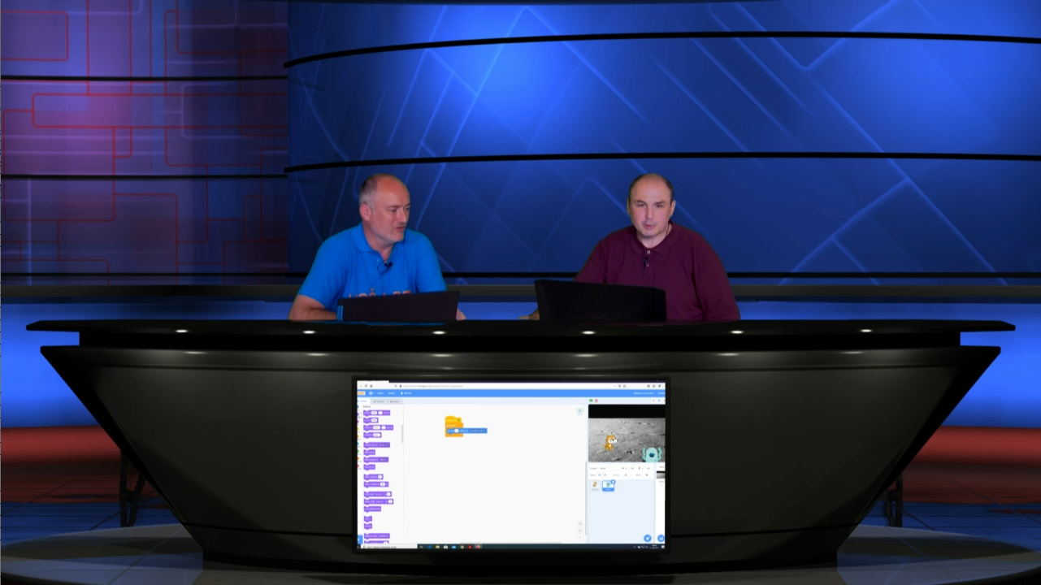
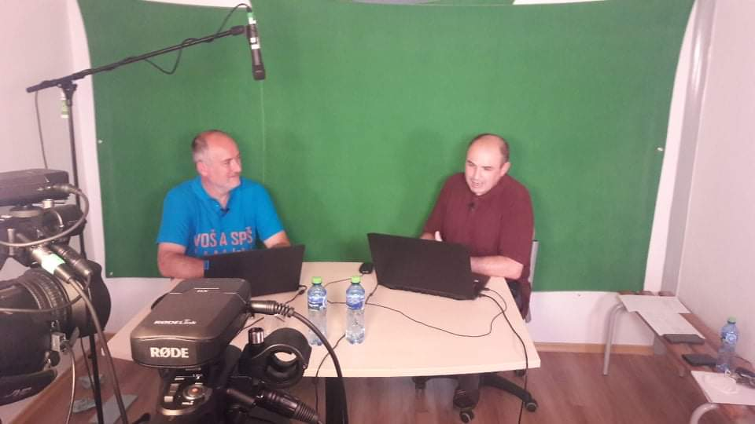
Návaznost práce KMK DG v IKAP I do IKAP II
Využíváme vybavení z IKAP I
  Ukázka z online semináře „Algoritmizace pro ZŠ a SŠ“
Jak to bylo vidět na YouTube
Jak to bylo ve skutečnosti

Slide 22
Děkuji za pozornost.
CKP 03 VOŠ A SPŠ ŠUMPERK
Mgr. Ondřej Šanovec
kontakt: sekretar@vsps-su.cz

